Slide 1
SParseQA: Sequential word reordering and parsing for answering complex natural language questions over knowledge graphs研读报告
学生：李安宁
导师：朱斌 副教授
方向：智能信息处理
2022.4.15
大连海事大学智能信息处理实验室
注：1.作者：Mahdi Bakhshia，Mohammadali Nematbakhshb， Mehran Mohsenzadeha，Amir Masoud Rahmani
2. ELSEVIER Knowledge-Based Systems 235 (2022) 107626
Notes:
我今天给大家汇报的论文题目是
知识图谱上回答复杂自然语言问题的顺序词重新排序和解析方法

Slide 2
报 告 内 容
1. 研究背景
2. 主要内容
3. 总结

Slide 3
1 研究背景
在知识图谱上回答自然语言问题（NLQ）包括两个主要阶段。
首先基于NLQ创建一个查询图，然后在知识图谱上匹配该图来构造结构化查询。
在第二阶段，一个重要的问题是将不同的NLQ关系映射到相应的谓词。
Notes:
第一阶段的一个困难是需要利用候选资源构建问题的解释，即句子中存在一些隐含短语和隐含的信息。

Slide 4
1 研究背景
为了克服上述问题，提出了一种新的基于顺序词分析的方法来构造和细化不确定问题图，通过利用NLQ的有序依赖树，句子单词被重新排序。
从已识别的项目开始，通过向后解析新序列来构造问题图结构。
通过消除无用元素来细化问题图。
为了改进图相似过程中的关系相似性度量，利用了隐藏在关系模式分类中的知识。
Notes:
，该问题图直接在知识图谱上消歧，而不是依赖句法依存关系和一些预定义的规则来识别关系和它们的参数，通过考虑在NLQ中的识别的实体和变量以及它们在查询图模式的结构中对应的位置来建立问题三元组。

Slide 5
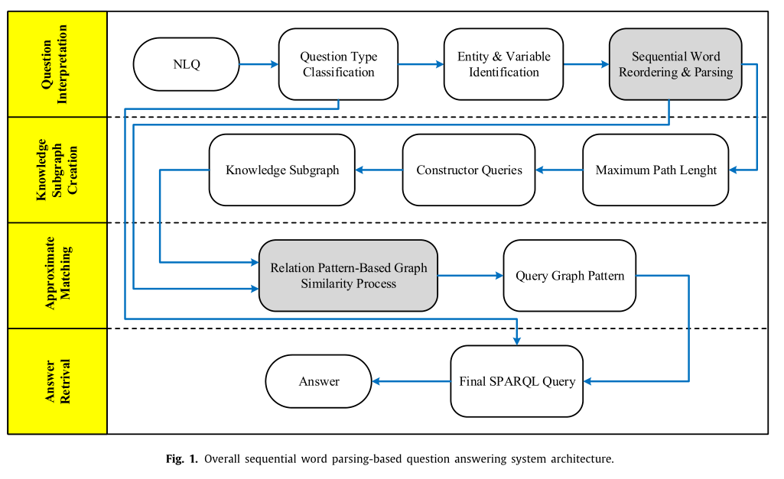
2 主要内容
Notes:
基于顺序词分析的问答系统总体架构（灰色是该框架主要贡献）
问题解析（顺序词记录与解析）→知识子图构建→近似匹配（基于关系模式的图相似处理）→答案检索（生成SPARQL语句，最终得到答案）

Slide 6
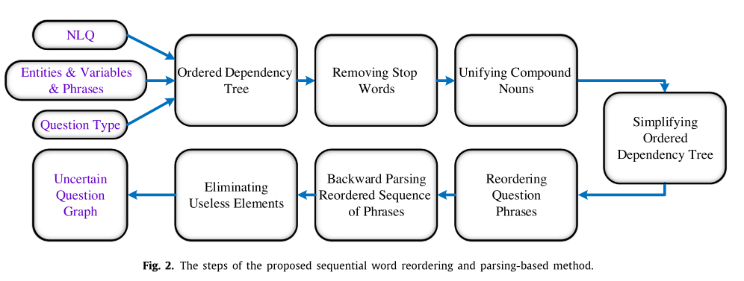
2 主要内容
Notes:
基于顺序词重新排序和解析的方法。
自然语言问题&实体、变量、短语&问题类型→构建有序依赖树→删除停用词→统一复合名词→简化有序依赖树→问题短语重新排列→倒序解析重新排列的短语序列→消除无用的元素→得到不确定问题图
Stop words 停用词: 包括了语气助词、副词、介词、连接词等，通常自身 并无明确的意义，只有将其放入一个完整的句子中才有一定作用，如常见的“的”、“在”之类。

Slide 7
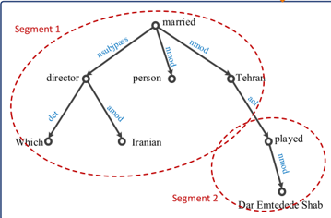
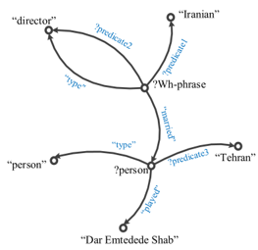
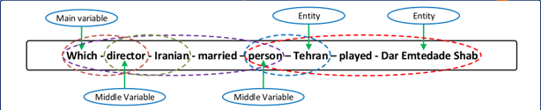
Notes:
在不确定问题图构造中，基于顺序词重新排序和解析的方法的主要步骤的输出。
哪个伊朗导演嫁给了一个在Dar Emtedade Shab(电影名)演出的德黑兰人？
实体⟨伊朗⟩,⟨德黑兰⟩, 和⟨Dar_Emtedede_Shab⟩
主变量节点⟨which?⟩中间变量节点⟨? Director导演⟩和⟨?person⟩

Slide 8
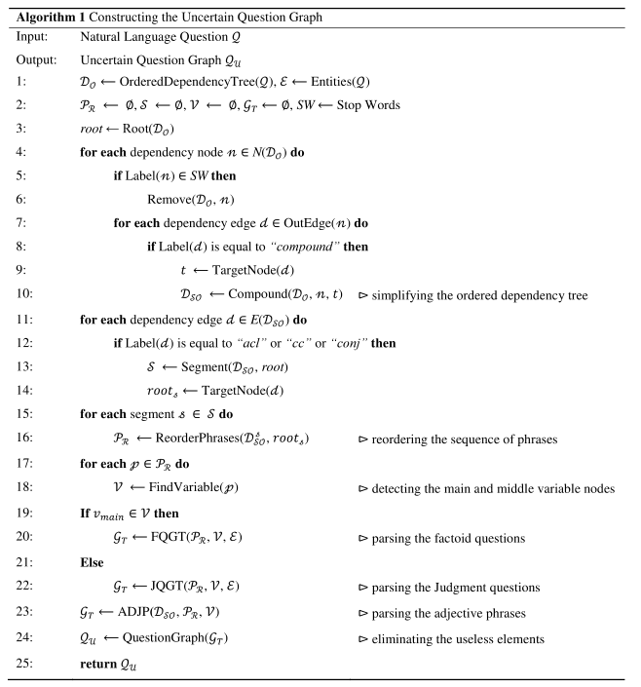
2 主要内容
//删除停止词结点
Notes:
不确定问题图的构建
输入：自然语言问题Q 输出：不确定问题图Qu
在使用Stanford CoreNLP工具包获取NLQ的依赖树并提供有序依赖树（表示为DO）并识别问题实体E后，一些确定的停止词（例如，“in”和“have”）从DO中移除，DO中的复合名词根据其依赖标签进行统一。通过这种方式，得到了简化的有序依赖树，表示为DSO（第1-10行）。
然后，在由一些子问题组成的复杂NLQ的情况下，DSO被分成一些片段，对于每个片段，其短语通过函数reordershages重新排序（算法2）。因此，将生成重新排序的短语序列，表示为PR（第11-16行）。
此外，PR中的主变量和中间变量提及会生成与QU中这些变量提及对应的节点（第17、18行）。然后，根据问题的类型，通过函数FQGT（算法3）或JQGT（算法4）解析问题，以构造不确定问题图三元组。此外，形容词短语可能会导致一些不确定的解释，这些解释是使用函数ADJP（算法5）（第19-23行）提取的。最后，函数问题图（算法6）基于命题1消除无用节点和三元组，以细化QU。

Slide 9
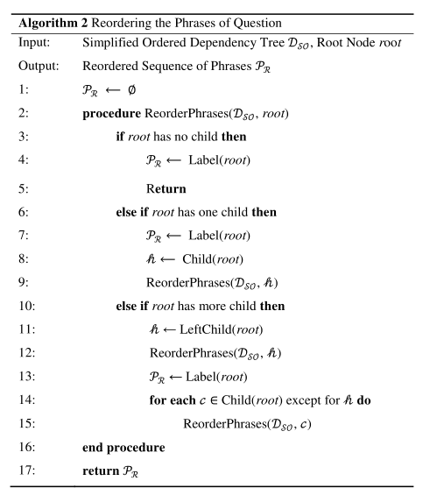
2 主要内容
Notes:
问题短语的重新排序（其实就是转变为二叉树后的中序遍历）文中写的是DFS，深度优先，不理解。
输入：简化的有序依赖树Dso，根节点root
输出: 重新排序的短语

Slide 10
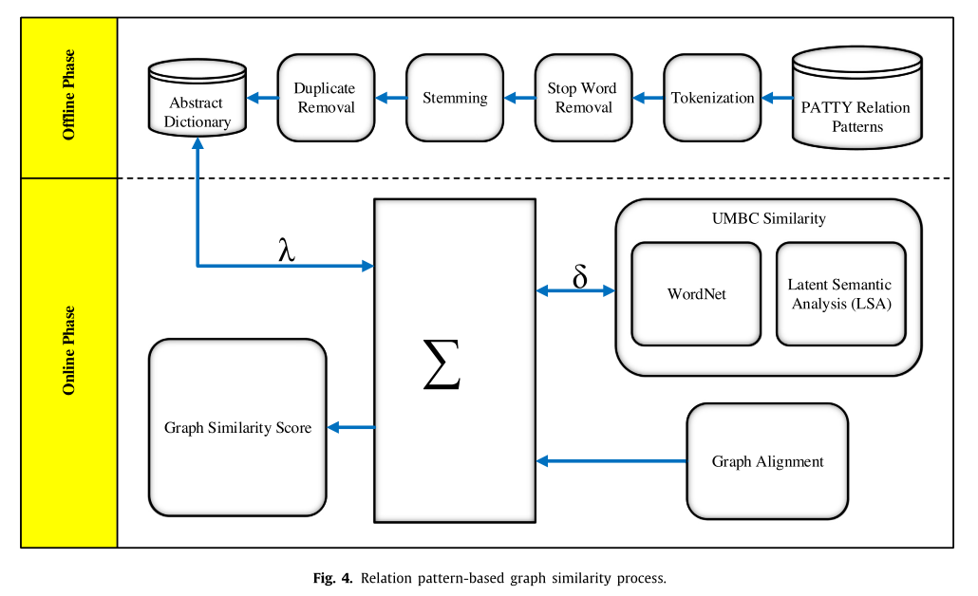
Notes:
系统第三阶段、基于关系模式的图相似性处理。
离线阶段：通过以下三个预处理步骤（词语切分、删除停止词、词干分析）并消除重复的关系模式，从PATTY构建一个抽象字典，称为DA
在线阶段：在基于图对齐的模型中，利用单词相似度方法以及从DA获得的语言知识计算图形相似度分数。做一个排序，选择最高的得分

Slide 11
实验
数据集
1.知识图谱
DBpedia repository
2.Q/A数据集
使用QALD-5、QALD-9、LC-QuAD和ComplexQuestions来评估系统的有效性。
使用QALD-5研究了系统效率。
Notes:
DBpedia是一个开放域知识图，有660万个实体和17亿个RDF三元组

Slide 12



实验
实验设置
评价指标：精确率、召回率、F1−measure(q)
Notes:
对模型的效果做评价。
采用的评价指标有精确率(Precision)、召回率(Recall)、F值(F-Measure)
假设一共有10篇文章，里面4篇是你要找的。根据你某个算法，你认为其中有5篇是你要找的，但是实际上在这5篇里面，只有3篇是真正你要找的。
那么你的这个算法的precision是3/5=60%，也就是，你找的这5篇，有3篇是真正对的
这个算法的recall是3/4=75%，也就是，一共有用的这4篇里面，你找到了其中三篇。
P和R指标有时候会出现的矛盾的情况，这样就需要综合考虑他们，最常见的方法就是F-Measure（又称为F-Score）。 F-Measure是Precision和Recall加权调和平均

Slide 13
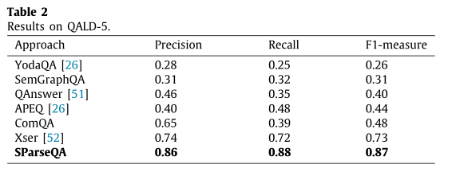
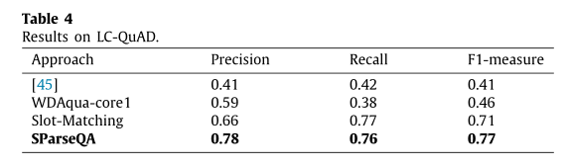
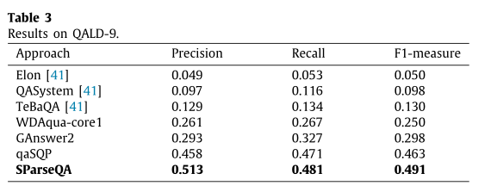
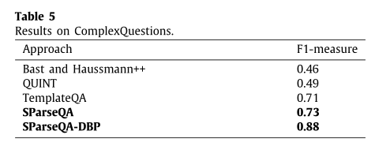
实验
效果评估
Notes:
系统旨在通过DBpedia回答复杂的问题。因此，为了提供公平的评估，我们从测试集合中排除了无法通过DBpedia回答的问题

Slide 14
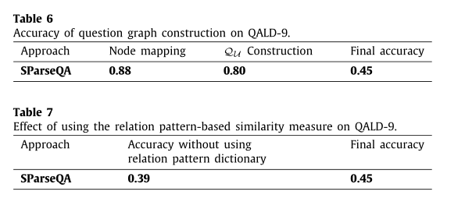
Notes:
如表6所示，SparseQA可以识别88%问题的正确实体和变量。此外，它还可以为80%的问题构建qu。此外，Sparseqa的最终精度为0.45，这意味着45%的问题可以在我们的框架内得到正确回答。
我们还使用QALD-9测试题研究了基于关系模式的相似性度量对框架准确性的影响。如表7所示，当SparseQA在不使用抽象字典DA的情况下计算图形相似性时，其精度为0.39，通过使用DA，其精度提高到0.45，证明了 ：通过使用新的关系相似性度量，可以更准确地进行关系映射.

Slide 15
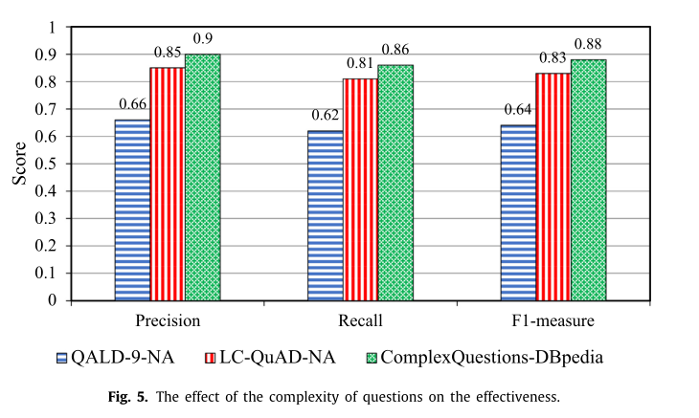
Notes:
这些观察结果表明，随着查询图模式中三元组的数量增加，我们的系统效率会提高。这种观点背后的基本原理是，当一个不确定问题图中的节点和边的数量增加时，图的相似性得分会变得更大。因此，我们的方法更有可能获得黄金RDF子图。

Slide 16
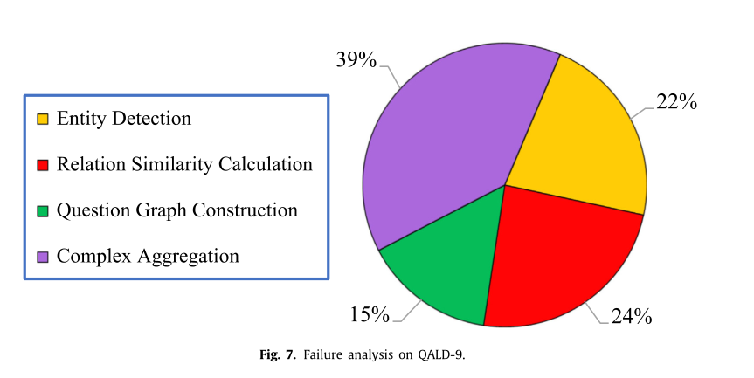
1.Which actors play in Big Bang Theory?
2.How did Michael Jackson die?
Notes:
失败分析
1.实体识别问题（实体链接工具或概念词典无法检测和消除NLQ中的实体和变量的歧义。例如，在1的问题中，系统无法识别：Big Bang Theory 作为主实体。 ）
2.关系相似度计算（框架无法正确计算图相似过程中某些关系的相似性。因此，没有找到任何查询图模式，或者构造了错误的查询图模式。 ） 2 中 提到“die”的关系应该映射到谓词⟨deathcause（死亡原因）⟩, 但是由于谓词的相似度更高⟨dbp：deaths 死亡⟩, 因为该谓词适用于提到“die”的关系。
3.问题图构建（下一页）
4.与大多数RDF QA系统类似，一个严重的问题是该框架无法回答一些复杂的聚合问题，这些问题的SPARQL查询需要更复杂的聚合函数。

Slide 17
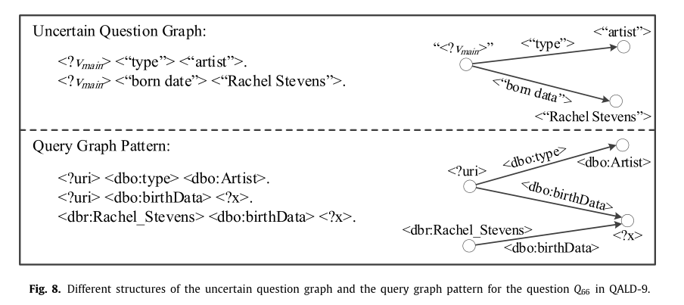
Which artists were born on the same date as Rachel?
Notes:
由于NLQ和RDF数据模型的结构不同，以及需要额外的推理，无法正确构建不确定问题图。例如， “哪些艺术家与瑞秋·史蒂文斯出生在同一天？”。图8显示了不确定问题图以及我们针对该问题的方法构建的查询图模式。可以看出，三元组?uri，dbo:birthData？x、 和dbr:Rachel_Stevens，dbo:birthData？十、⟩ 在知识图模型中，关系在问题中提到了“出生在同一数据中”，但我们的方法无法识别这种模式

Slide 18
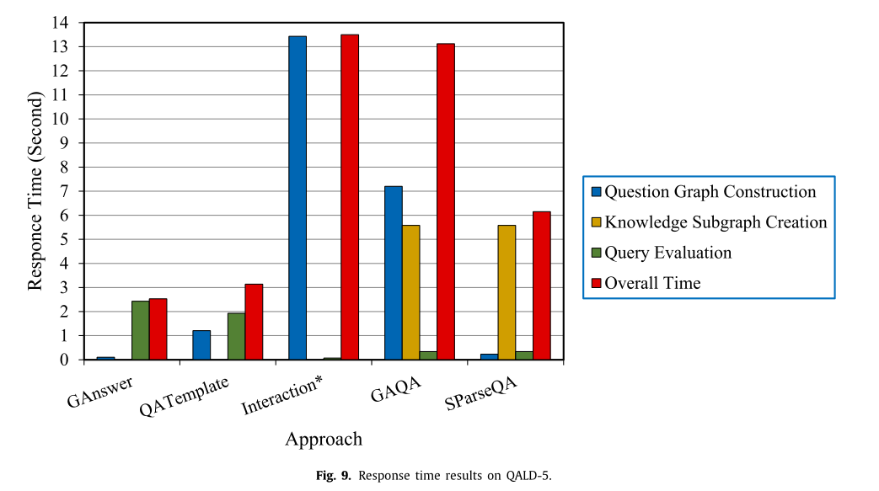
Notes:
为了评估效率，我们该系统的平均响应时间与GAQA、Interaction*、QAMETABLE和GAnswer进行了比较。采用QALD-5基准，使结果与其他系统兼容。
问题图构建阶段。QATemplate和GAnswer不需要与终端用户进行交互，就能理解输入的问题.它们比其他系统更有效.
相比之下，Interaction*和GAQA则需要大量的时间来建立模板。在与用户的交互过程中需要大量的时间来理解NLQs并解决歧义问题。
相比之下，我们的系统SParseQA自动完成了问题图的构建阶段。在这个阶段节省了很多时间.
与GAQA类似，SParseQA的知识子图创建是一个耗时的阶段。然而，它为为在查询评估阶段采用高效的基于图对齐的方法铺平道路, 且SParseQA比GAQA回答了更多的问题

Slide 19
总结
1.提出了一种在数据驱动的图相似性RDF Q/A框架下，基于顺序词重新排序和解析的方法，以不确定问题图的形式构造和细化NLQ的歧义解释。
2.为构建问题图三元组提供了更稳定的词序。
3. 减轻了依赖树的缺陷，并更稳健地构建了问题图的框架，该框架防止了一些错误的答案。
4.使整个图相似过程更加有效。
Notes:
2.没有直接依赖NLP工具。它在不考虑依赖关系标签的情况下探索了问题的有序依赖树，
3.从已识别的实体和变量开始，考虑查询图模式的结构，对新的单词序列进行局部向后解析
3.随后，该方法通过消除无用节点和三元组来细化问题图。此外，在这项工作中，我们通过利用关系模式分类法改进了关系相似性度量。此外，通过计算每个问题的动态评分函数阈值，我们的
4.在多个不同的Q/A基准上进行的大量实验研究表明，我们的框架在回答复杂的多关系问题方面是有效的，并且很有希望，因为它的表现显著优于最先进的作品。
在该框架中，由于准备RDF数据和在大型知识图上应用有效的方法是相对耗时的过程，将我们提出的算法扩展到并行和分布式计算环境是未来的趋势

Slide 20
近期完成的工作
爬取数据，结构化数据，并存入MongoDB
在Neo4j上构建了一个小型的知识图谱
基于Github上刘焕勇的医疗知识图谱问答系统，建立了一个小型NBA球员球队问答系统，其中进行了问题分类、解析，答案的搜寻，已经可以回答一些问题
下一步计划：设计界面，尝试将论文中的思想融入系统，继续完善丰富该系统，增加“预测对阵胜败概率功能”
Notes:
目前是控制台
现在就是一个切词
目前只能回答 固定套路的问题

Slide 21
感谢聆听！
请老师批评指正！

